Slide 1
Тема: «Дательный падеж»
Кому?
Чему?
Учитель-логопед :
Сигодина Наталья Александровна

Slide 2
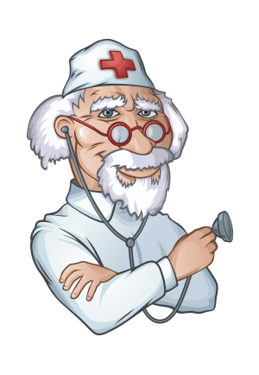
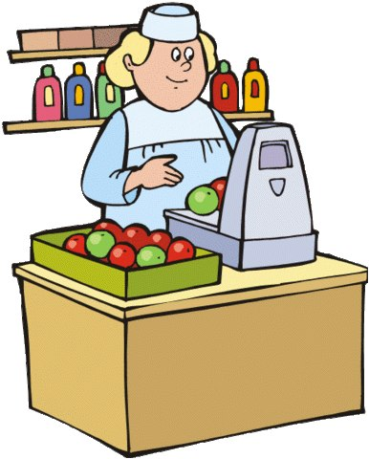
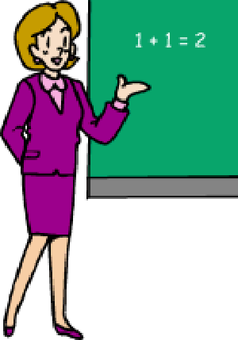
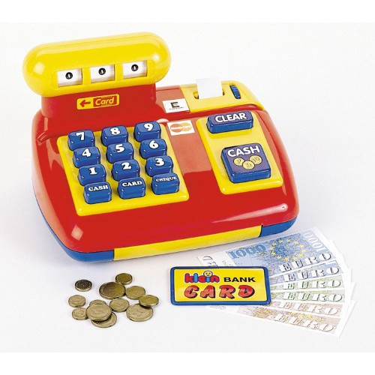
кому?
кому?
кому?
кому?

Slide 3
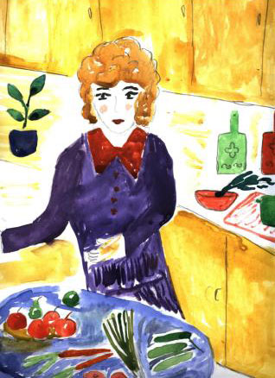
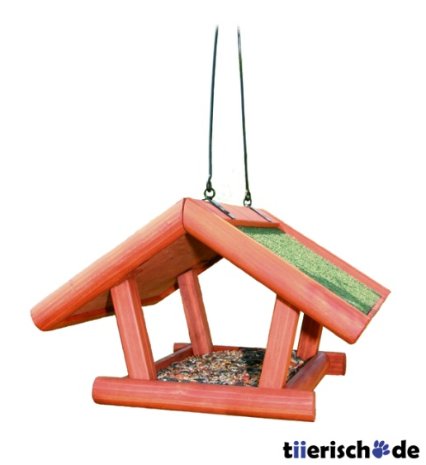
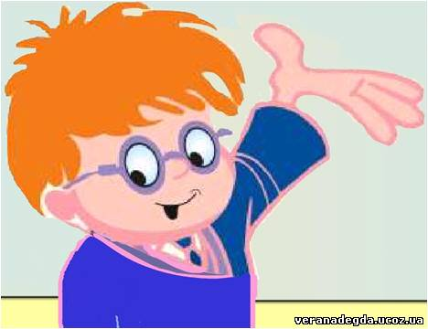
Логические пары (кому?)

Slide 4
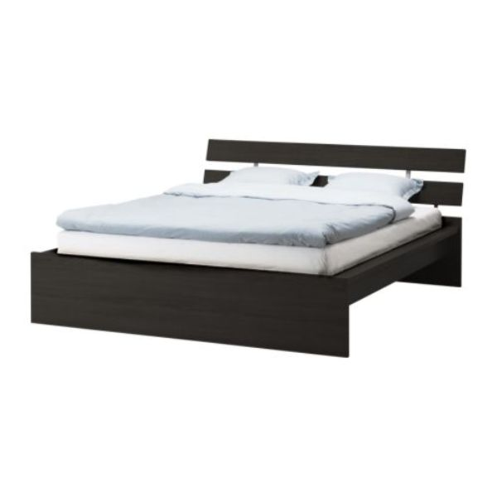
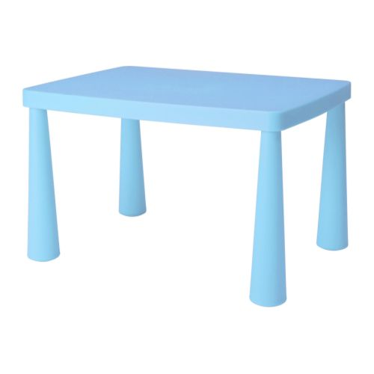
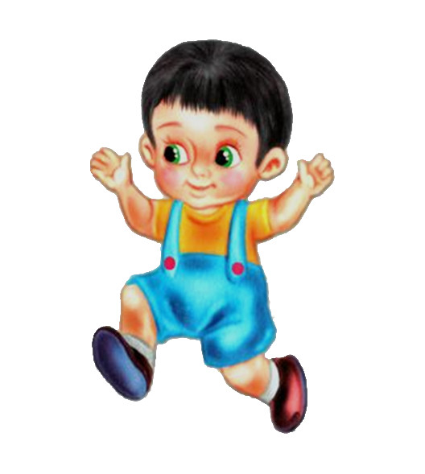
Подбежал ( к чему?)

Slide 5
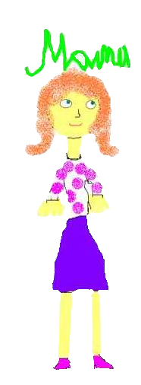
Это , скажите,
Я отдам КОМУ? ЧЕМУ?
Может, ? Или ?
Нет, пожалуй, никому…

Slide 6
Молодцы!!!!

